Slide 1
STABILITÉ DES MÉDICAMENTS
Présenté par D^{r} CHIKH

Slide 2
PLAN DU COURS:
I- DÉFINITIONS
II- OBJECTIFS DES ÉTUDES DE STABILITÉ
III-FACTEURS INFLUENÇANT LA STABILITÉ
IV. CONDITIONS POUR LESQUELLES DES ÉTUDES DE STABILITÉ SONT EXIGÉES
V- TYPES D’ÉTUDES DE STABILITÉ
VI. PROTOCOLE D’UNE ÉTUDE DE STABILITÉ
VII- PRÉDICTION DE LA DURÉE DE VALIDITÉ

Slide 3
I- DÉFINITIONS:
1-STABILITÉ D’UN MÉDICAMENT
Selon l’ICH:
« L’aptitude d’un médicament à conserver ses propriétés chimiques, physiques, microbiologiques et biopharmaceutiques dans les limites spécifiés, pendant toute sa durée de validité. »
ICH: international conference on harmonisation of technichal requirements for registration of pharmaceuticals

Slide 4
Un médicament devient instable dans les cas suivants:
Perte en PA > 5%.
Produits de dégradation > limites spécifiées.
Changement des caractères organoleptiques.
Changement du pH.
Test de dissolution non conforme.
Altération de la qualité microbiologique.

Slide 5
2- DATE LIMITE D’UTILISATION OU DATE DE PEREMPTION :
C’est la date jusqu'à laquelle le médicament est censé rester conforme aux spécifications s’il est conservé correctement.
Cette date doit figurer en clair sur les conditionnements primaire et secondaire.
Elle est précédée des mentions : « à utiliser avant… » ou « date limite d’utilisation… ». « date de péremption… »

Slide 6
II-OBJECTIFS DES ÉTUDES DE STABILITÉ:
1.SUR LE PA SEUL:
Déterminer la stabilité intrinsèque
Déterminer les Produits de dégradation
Déterminer la durée de validité et conditions de stockage.
Orienter le choix des méthodes de contrôle sur le produit fini,
Orienter les conditions d’études de stabilité du produit fini.

Slide 7
2. SUR LE PRODUIT FINI:
Identifier les produits de dégradation provenant de l’interaction des différents composants de la formule,
Déterminer la durée de validité
Déterminer les conditions de conservation pendant le stockage et en cours d’utilisation.

Slide 8
III-FACTEURS INFLUENÇANT LA STABILITÉ DES MÉDICAMENTS:
Facteurs Extrinsèques Facteurs Intrinsèques
La température Système médicamenteux
L’humidité Interactions PA-excipients
l’oxygène Interactions contenant-contenu
La lumière pH
Autres facteurs Chiralité
Polymorphisme
.

Slide 9
1- FACTEURS EXTRINSÈQUES:
LA TEMPÉRATURE:
le facteur de dégradation potentiel le plus actif et le plus permanent.
La chaleur peut:
entrainer des modifications de l’état physique (dureté, viscosité, fusion des suppositoires, inversion de phase des émulsions....)
Catalyser les réactions chimiques.
entrainer le développement des micro-organismes
Le froid peut:
Augmenter la viscosité
Sursaturation ( précipitation du PA ,croissance des cristaux des suspensions)

Slide 10
L’HUMIDITÉ :
Elle peut agir par :
Hydrolyse: pénicillines
Modification des caractères physiques : dureté, friabilité…
Hydratation : en atmosphère ambiante humide, certains composés s’hydratent par reprise d’eau ( glycérine).
Effervescence lente.
Développement de micro-organismes (bactéries et moisissures).
Notes:
- Les réactions d’hydrolyse sont très souvent dépendantes du pH. L’établissement des graphiques reliant la constante de vitesse de dégradation K au pH permet de déterminer si la catalyse par les ions H+ ou OH- est seule ou associé à un autre phénomène. Cependant, les études de stabilité se font en milieu tamponné ou les anions ou cations du tampon peuvent intervenir pour modifier la constante de vitesse.
- Pour les formes liquides c’est l’humidité relative faible (35% par exemple) qui est à craindre. Il peut y avoir des pertes en eau pour les formes liquides en conditionnement plastiques semi-perméable à la vapeur d’eau avec pour conséquence des risques de concentration en principe actif.

Slide 11
Humidité relative faible :
Perte en eau pour les formes liquides en conditionnement plastiques semi-perméable.
Efflorescence .

Slide 12
L’OXYGÈNE :
oxydation préférentielle de certains groupements (hydroxyles, hétérocycles aromatiques, groupement diène des corps gras insaturés …) et des vitamines.
LA LUMIÈRE :
Une modification des caractères physiques et organoleptiques (coloration des solutions d’iodures par libération d’iode).
Photo oxydation (réactions d’oxydo réduction, réarrangement des cycles, ou dépolymérisation).
Formation de radicaux libres qui vont amorcer les réactions de dégradation.

Slide 13
AUTRES FACTEURS :
La contamination microbienne pendant la fabrication
Les manipulations brutales :
Autoclavage,
Broyage,
Compression importante,
les chocs et les vibrations lors du transport
Notes:
( cristallisations, sédimentation, déphasage des émulsions).

Slide 14
2- FACTEURS INTRINSÈQUES :
SYSTÈME MÉDICAMENTEUX ET ÉTAT PHYSIQUE DU MILIEU):
Les systèmes médicamenteux à entropie élevée sont moins stables .(émulsions , suspensions).
les formes sèches sont le plus souvent stables par rapport aux formes liquides.

Slide 15
INTERACTION PA-EXCIPIENTS :
Elles peuvent être de deux sortes :
Interactions sans réactions chimiques directes avec les excipients mais qui peuvent être favorisées par ceux-ci. Il s’agit essentiellement de réactions d’hydrolyse, d’oxydation du PA.
Interactions correspondant à des réactions chimiques covalentes entre PA-excipients prévisibles par rapport à la structure chimique du PA.

Slide 16
INTERACTION CONTENU-CONTENANT :
Adsorption du PA
Absorption
La perméation
Migration des composés de bas poids moléculaire du contenant vers le contenu
PH ET STABILITÉ :
Les réactions d’hydrolyses sont très souvent dépendantes du pH
Chercher toujours le PH de stabilité optimale.

Slide 17
CHIRALITÉ OU ÉPIMÉRISATION :
Due à la présence dans sa structure d’au moins un carbone asymétrique (énantiomères)
la chiralité peut entraîner une conversion d’un énantiomère à un autre suite à :
L’interaction de la molécule avec l’un des composant de la forme (solvant, impuretés du PA) ;
Lors de la fabrication (température, force de compression…).
Sur le plan pharmacologique: on peut avoir une diminution de l’activité pharmacologique.
Notes:
Prédnisolne suspension
Beurre de cacao

Slide 18
POLYMORPHISME :
Modification des propriétés physicochimiques (solubilité, point de fusion,…)

Slide 19
IV. CONDITIONS POUR LESQUELLES DES ÉTUDES DE STABILITÉ SONT EXIGÉES :
EN AMONT DE LA COMMERCIALISATION:
mise au point -Princeps
médicament -Générique
=> Pour obtenir l’AMM
EN AVAL DE LA COMMERCIALISATION:
site fabrication,
changements formule,
procédé de fabrication,
conditionnement primaire.
Prolongation de la durée de validité

Slide 20
V- TYPES D’ÉTUDES DE STABILITÉ :
1- ETUDES DE STRESS :
Réalisés en phase de développement sur le PA seul et sur les formules provisoires.
Elles sont dites « drastiques » ou « études de dégradation forcée » .
Conditions :
Température : ( 50°, 60,70°…)
Humidité relative: > 75%
Milieu oxydant (H₂O₂, air atmosphérique, O₂)
Lumière : rayonnement UV et visible en absence ou en présence d’air ou d’oxygène.
pH : soit en milieu acide (HCl 0,1N), soit en milieu basique (NaOH 0,1N) à chaud ou à froid.

Slide 21
2- ETUDES EN TEMPS ACCÉLÉRÉES :
Etudes durant lesquelles le produit subit des conditions « difficiles » par rapport aux conditions habituelles de stockage.
Ces conditions permettent :
d’accélérer la vitesse de dégradation chimique ou de changements physiques d’un produit ;
réduire la durée des études de stabilité permettant un gain de temps et d’argent ;
Ces études accélérées sont exigées par la réglementation mais doivent être complétées par un troisième type d’études ( en temps réel) pour confirmer la stabilité du produit.

Slide 22
3-ETUDES EN TEMPS RÉEL :
Réalisés dans des conditions climatiques identiques aux conditions climatiques du pays de commercialisation.
But:
confirmer la durée de validité prédite ou la prolonger.
l’ICH divise le monde, en 04 zones climatiques:

Slide 23
Zones climatiques selon l’ICH:
Zones climatiques | Conditions d’étude en temps réel
 | Températures | Hygrométries
Zone I Climat tempéré | 21°C | 45 % HR
Zone II climat méditerranéen et subtropical | 25° C | 60 % HR
Zone III Climat chaud et sec | 3O° C | 35 % HR
Zone IV Climat chaud et humide | 30° C | 65% HR
L’Algérie est un pays appartenant à la zone II

Slide 24
VI. PROTOCOLE D’UNE ÉTUDE DE STABILITÉ:
1- TAILLE ET SÉLECTION DES LOTS:
Minimum(03) lots
Minimum de taille pilote
Même formulation, même conditionnement que les
futurs lots industriels

Slide 25
2- FRÉQUENCE DES TESTS:
Etudes accélérées:
0, 3 et 6 mois
Etudes en temps réel:
La 1ère année : chaque 03 mois
La 2ème année : chaque 06 mois
Au-delà : annuellement

Slide 26
3 - LES CONDITIONS DE STOCKAGE:
Elles dépend de:
Propriétés du principe actif
Nature de la forme pharmaceutique, matériau de conditionnement primaire
Type d’étude à réaliser
Conditions climatiques de la zone de
commercialisation.

Slide 27
:
ICH donne les différentes conditions de stockage pour le produit fini:
Conditions générales
Au réfrigérateur
Au congélateur
À T< (-20°c)
Contenants imperméables
Contenants semi-perméables

Slide 28
Cas produits finis à conserver dans des conditions générales:
ETUDES | Conditions de conservation | Durée minimale de l’étude à l’enregistrement
Temps réel | 25°C ± 2°C 60 % ± 5% HR | 12 mois
Accélérées | 40°C ± 2°C 75 % ± 5% HR | 6 mois

Slide 29
4- MATÉRIEL ET ÉQUIPEMENTS DE STOCKAGE:
Essais temps réel: -Echantillothèques sans
équipements spécifiques
Essais accélérés:
-Armoires de stabilité (étuves)
-Réfrigérateurs thermo statés)

Slide 30
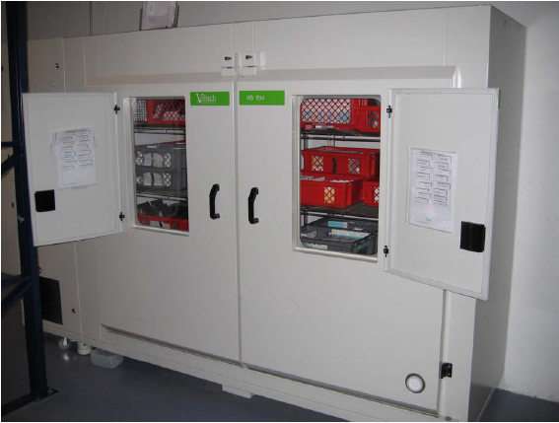
Enceinte climatique

Slide 31
5- MÉTHODES D’ANALYSE:
Elles doivent être validées Spécifiques
Sensibles
Exactes
Reproductibles

Slide 32
6- SPÉCIFICATIONS:
Les tests portent sur toutes les caractéristiques du produit susceptibles de modifier sa qualité, sécurité ou son efficacité, à savoir :
Propriétés physiques :
aspect -friabilité
couleur -limpidité
désintégration -viscosité
dureté -sédimentation
Propriétés chimiques:
Modification du pH.
Teneur en PA.
Taux des conservateurs.
Taux de produits de dégradations
Propriétés biopharmaceutiques : taux et vitesse de dissolution
Propriétés microbiologiques : propreté, stérilité

Slide 33
7-EVALUATION DES RÉSULTATS
Princeps:
12 mois en temps réel durée de validité
6 mois en accélérée provisoire de 24 mois + Engagement
Générique:
6 mois en temps réel durée de validité
6 mois en accélérée provisoire de 24 mois + Engagement

Slide 34
VII- PRÉDICTION DE LA DURÉE DE VALIDITÉ:
Loi d’ARRHÉNIUS:
Pour pouvoir prédire la durée de validité d’un médicament on doit suivre les étapes suivantes:
Détermination de l’ordre de la réaction de dégradation.
Evaluation de la variation de la vitesse en fonction de la température.
Extrapolation de la vitesse de dégradation à température réelle en utilisant la loi d’Arrhenius
Déduction de la durée de validité à T= 25°c

Slide 35
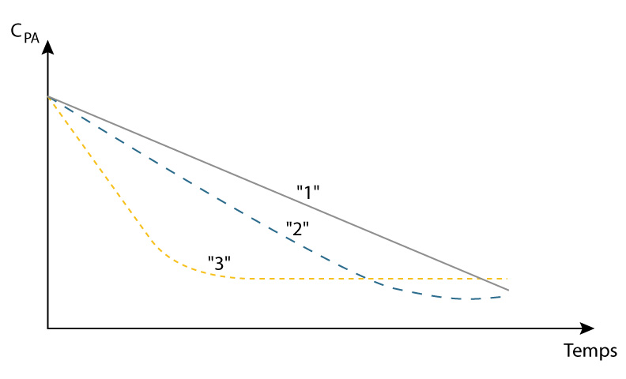
1/ DÉTERMINATION DE L’ORDRE DE LA RÉACTION :
Étude de l’évolution de la [ PA]
en fonction du temps et à T°
constante
Tracer la courbe [PA] =f (t)
Plusieurs tracés sont possibles.
La vitesse V est exprimée par
l’équation suivante :
V = - dC / dt = K .C^{n}
dC : quantité de produit transformé dans l’intervalle de temps dt.
C : concentration au temps t de la substance active.
K : constante de vitesse, exprime la rapidité de la réaction de dégradation.
n : ordre de la réaction

Slide 36
ORDRE ZÉRO: (TRACÉ 1)
Si n = 0 : - dC / dt = K ( constante)
La vitesse de réaction est indépendante de la concentration de la substance étudiée : V = constante = K pente de la courbe
En intégrant cette équation, on obtient l’équation du graphe C=f (t), qui est une droite.
C₀ et C : concentration en PA aux temps (t₀) et (t).
K : constante de vitesse (pente de la droite )
C = C₀ -K t

Slide 37
ORDRE 1: 2eme tracé (asymptote)
la vitesse de dégradation est importante au départ puis elle décroît avec la diminution de la concentration.
n=1 => -dC/dt = K.C
En intégrant cette équation, on obtient l’équation de l’asymptote :
En exprimant cette équation en logarithme, on obtient une droite de pente K.
Log C = -(Kt/2.303) + log C₀
C = C_{0 .} e^{-Kt}

Slide 38
ORDRE 2 : ( 3eme tracé)
Dans ce type de réaction, deux molécules sont impliquées dans le processus de dégradation (exemple : interaction entre PA et excipient).
- dC / dt = K.C²
La vitesse de dégradation est fonction du carré de la concentration en PA.
En intégrant l’équation précédente, on obtient l’équation de l’hyperbole
C =f (t).
On s’assure qu’une réaction est d’ordre 2, en vérifiant si le graphe 1/C en fonction du temps est bien une droite : 1/C = f (t), de pente K
1/C = -K t + 1/ C₀

Slide 39
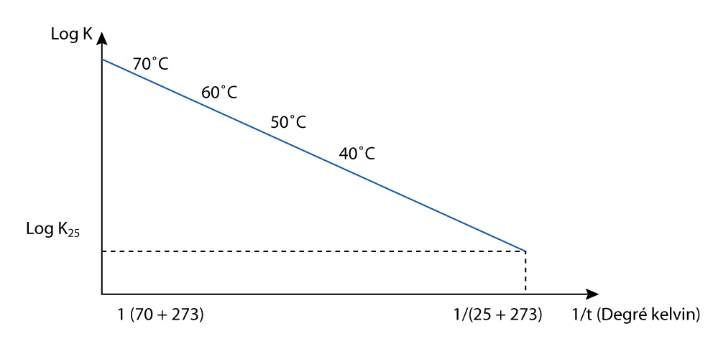
2/ Détermination de la constance de vitesse de dégradation à 25°C
( K₂₅ ):
Exposer le médicament à des températures élevées (40°,50°,60°,70°…)
Déterminer à chaque température la constante de vitesse de dégradation
En se basant sur la loi d’ARRHENIUS on peut tracer la courbe:
log K = f (1/T)
K=A e^{- Ea /RT} => log K= log A- Ea/2,303 RT
A: constante
Ea: énergie d’activation
T: température absolue en kelvin
R :constante des gaz parfait

Slide 40
3- ESTIMATION DE LA DURÉE DE VALIDITÉ:
A partir de la constante de vitesse de dégradation estimée K _{25,} et selon l’ordre de réaction de dégradation, la durée de conservation D du médicament est calculée comme suit :
Si la réaction est d’ordre 0 : D = X C₀/100.K₂₅
Si la réaction est d’ordre 1 : D = (2,303/K₂₅) .Log (100/100 – X)
Si la réaction est d’ordre 2 : D = [X/(100 – X)] .1/(C_{o} .K₂₅)
X : étant la chute du titre en principe actif.
Cette date de validité provisoire doit être confirmer par des études en temps réel.

Slide 41
MERCI DE VOTRE ATTENTION

